Slide 1
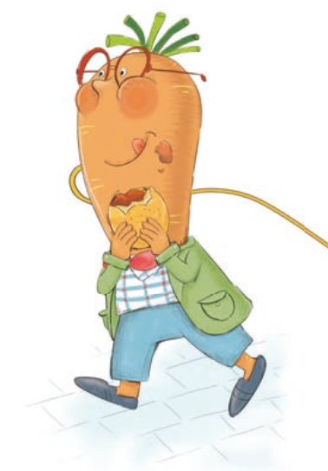
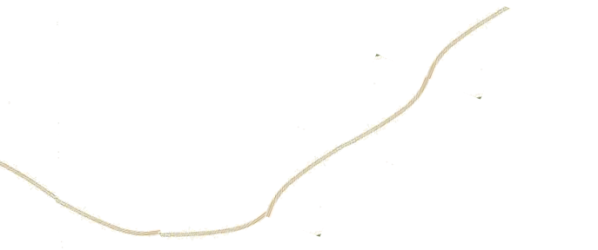
《胡萝卜先生的长胡子》

Slide 2
默读课文，想一想：这篇童话故事主要讲了什么内容？

Slide 3
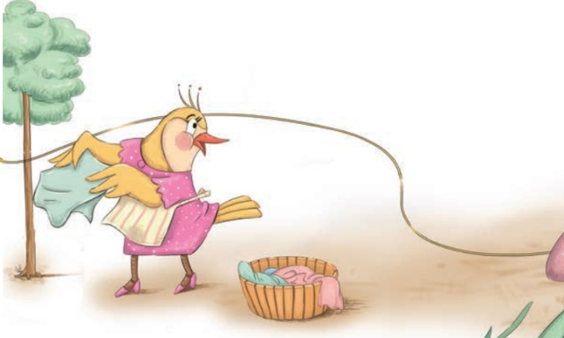
7 胡萝卜先生继续往前走，当他走过鸟太太家的树底下，鸟太太正在找绳子晾小鸟的尿布。
8 胡萝卜先生的长胡子刚好在风里飘动着。
……

Slide 4
故事的后面还会发生什么？

Slide 5
鸟太太会怎么做？
故事集中可能的发展 |  | 预测的依据
第一种可能
第二种可能

Slide 6
鸟太太会怎么做？
故事集中可能的发展 |  | 预测的依据
第一种可能 | 鸟太太得到了长胡子。她像男孩一样偷偷地剪了一段胡子，拿来晾晒尿布。 | 课文里清楚地表明鸟太太非常需要绳子。从插图中也能感受到鸟太太见到长胡子时的那种惊喜。
第二种可能 | 鸟太太没有得到长胡子。因为胡萝卜先生不同意。 | 一般人不会同意让一个不相识的人拿走自己身上的东西。

Slide 7
“好了，我到了倒下的时候了！”它自言自语着，准备往旁边倒去。
“等等，老屋！”一个小小的声音在它门前响起，“再过一个晚上，行吗？今天晚上有暴风雨，我找不到一个安心睡觉的地方。”
老屋低头看看，吃力地眯起眼睛：“哦，是小猫啊。好吧，我就再站一个晚上。”
第二天，天晴了。小猫从门上的破窗户里跳了出来：“喵喵，谢谢！”
老屋说：“再见！好了，我到了倒下的时候了！”
“等等，老屋！”一个小小的声音在它门前响起，“再过二十几天，行吗？主人想拿走我的蛋，可是我想孵小鸡。我找不到一个安心孵蛋的地方。”
老屋低头看看，墙壁吱吱呀呀地响：“哦，是老母鸡啊。好吧，我就再站二十几天。”
二十多天后，老母鸡从破窗户里走了出来，九只小鸡从门板下面叽叽叫着钻了出来：“叽叽，谢谢！”

Slide 8
胡萝卜先生的长胡子刚好在风里飘动着。
……
谁还会继续需要这根长胡子呢?
请利用情节的反复来预测后面的故事。

Slide 9
故事一:胡萝卜先生继续往前走，突然传来一阵大喊声:“抓小偷!抓小偷!”胡萝卜先生一瞧，一只狐狸正慌张地往他的方向跑来，胡萝卜先生灵机一动，趁狐狸转头看看警察还有多远时，把自己的长胡子往前一抛，正好挂在路对面的一棵树杈上，狐狸一眼没看到，被胡子绊了个嘴啃泥。紧接着猎狗警察便到了，一把抓住了它，胡萝卜先生立刻剪下一大截胡子，帮忙捆住了狐狸。周围的小动物们纷纷鼓掌，大喊:“ 胡萝卜先生的长胡子真是太棒了”。
故事二:胡萝卜先生继续往前走，当他走过小鸡家门口时，小鸡正在抱着一大堆书本发愁。她正要找捆书本的绳子，胡萝卜先生的长胡子刚好在风里飘动，小鸡大喊着:“胡萝卜先生，能把您的长胡子给我剪一段捆书本吗?”胡萝卜先生毫不犹豫，剪下一段长胡子送给了小鸡，小鸡高兴地说:“胡萝卜先生的长胡子真是太棒了!”

Slide 10
①主动帮忙，比被动去做更让人感受到成就感。
②帮的人、做的事更重要些，胡子才更有价值。

Slide 11
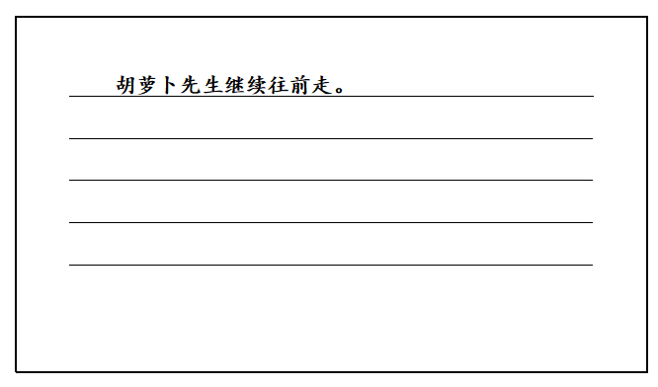
胡萝卜先生的长胡子（续写）

Slide 12
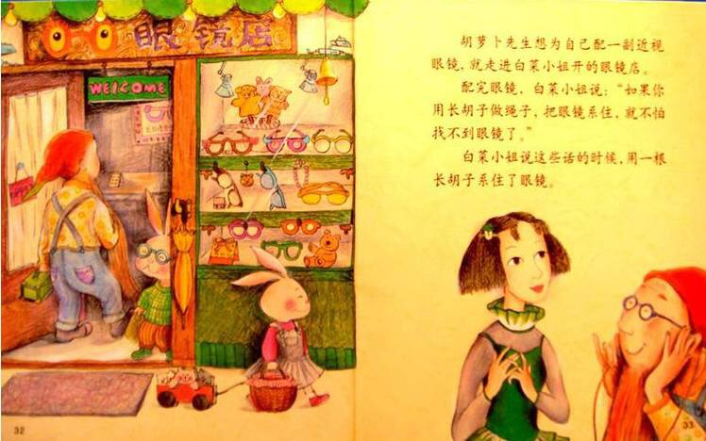
胡萝卜先生想为自己配一幅眼镜，就走进白菜小姐开的眼镜店。
配完眼镜，白菜小姐说：“如果你用长胡子做绳子，把眼镜系住，就不怕找不到眼镜了。

Slide 13
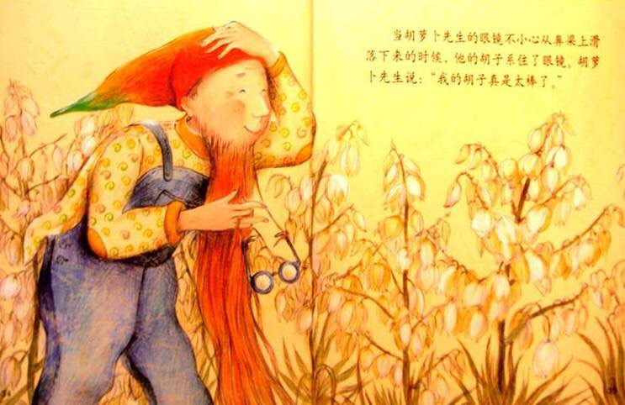
当胡萝卜先生的眼镜不小心从鼻梁上滑落的时候，他的胡子系住了眼镜，胡萝卜先生说：“我的长胡子真是太棒了。”

Slide 14
2 有一天，胡萝卜先生匆匆忙忙刮了胡子，就吃着果酱面包上街去了。因为他近视，就没有发现漏刮了一根胡子。这跟胡子长在下巴的右边，胡萝卜先生吃果酱面包的时候，胡子沾到了甜甜的果酱。对一根胡子来说，果酱是多么好的营养品啊！

Slide 15
当发现自己的预测和故事的实际内容不同时，我会及时修正自己的想法，接着猜测后面可能会发生什么。

Slide 16
预测：
当长胡子被人们需要时,他会如何对待他的胡子呢?

Slide 17
预测：
如果有一天，人们都不需要他的长胡子呢?

